Slide 1

Avignon University
Centre d’Enseignement de Recherche en Informatique –Avignon-
TP
Sécurité dans les réseaux
Demande de trajet
Fait par :
Chaimae ISLAHI
Mounir CHUIAKH
Najat BAKKI
Soufiane kHAMLACH
Encadré par :
M. Damien SAUCEZ.
Année universitaire 2018/2019

Slide 2
Localisation du passager
Définition du kilométrage/prix
Localisation du chauffeur
Acceptation
1- Localisation du passager
1- Localisation du passager
2 – Définition du kilométrage/prix
2 – Définition du kilométrage/prix
PLAN
3 - Localisation du chauffeur
3 - Localisation du chauffeur
4 – acceptation.
4 – acceptation.

Slide 3
1 – Localisation du passager
Notes:
Le 1er axe consiste à présenter le contexte général du projet

Slide 4


Localisation du passager
Définition du kilométrage/prix
Localisation du chauffeur
Acceptation
Garder l’anonymat
Masquer la localisation.
Respecter la vie privée.
Anonyme
Sécurisé

Slide 5
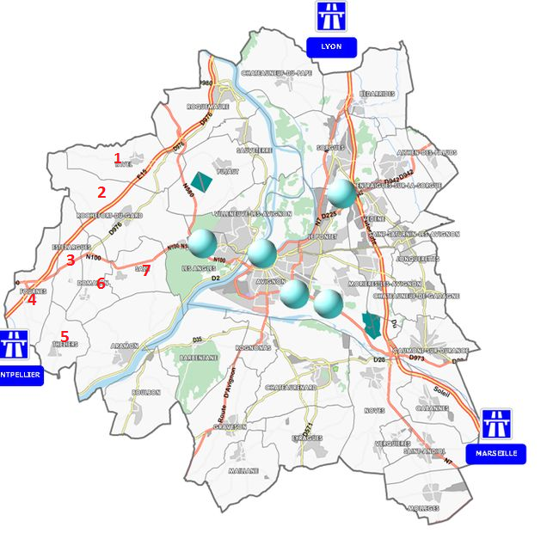
Localisation du passager
Définition du kilométrage/prix
Localisation du chauffeur
Acceptation
Chaque Ville est découpée en plusieurs zones géographiques.
Ex : avignon
Le passager doit définir alors ,
La zone du départ
Passager ANONYME et SECURISE

Slide 6
Localisation du passager
Définition du kilométrage /coût
Localisation du chauffeur
Acceptation
Après la spécification de la zone géographique, le passager transmet
en Broadcast à tous les chauffeurs d’Avignon une demande ou il mentionne
Le kilométrage et le prix.
Les chauffeurs reçoivent la demande.
Jusqu’à maintenant, le chauffeur reste ANONYME et SECURISE

Slide 7
Localisation du passager
Définition du kilométrage/cout
Localisation du chauffeur
Acceptation
Les chauffeurs qui acceptent la demande du passager précisent
La zone d’appartenance
Ils retournent comme réponse la zone et le ranking (supposant que le
ranking est robuste )

Slide 8


Conclusion
Réalisation de la demande du trajet
Sécurisation des informations du chauffeur
Anonyme
But
Sécurisation du point du départ et du point d’arrivée
Sécurisation des informations du passage

